Slide 1


Lab Study
流程簡介
1
實驗簡介
2
操作＆題型說明
3

Slide 2
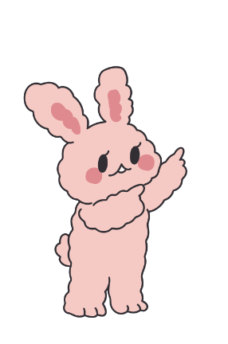
流程簡介

Slide 3
實驗流程
IRB+ 實驗說明
名詞說明
操作說明
題型說明
練習題操作
QA時間
正式實驗
訪談時間
10分鐘
3分鐘
1分鐘
5分鐘
1分鐘
1分鐘
30分鐘
20分鐘

Slide 4
實驗流程
IRB+ 實驗說明
名詞說明
操作說明
題型說明
練習題操作
QA時間
正式實驗
訪談時間
10分鐘
3分鐘
1分鐘
5分鐘
1分鐘
1分鐘
30分鐘
20分鐘

Slide 5
IRB+ 實驗說明
名詞說明
操作說明
題型說明
練習題操作
QA時間
正式實驗
訪談時間

Slide 6
報酬說明(edit)
為感謝您參與本研究，參與者基本車馬費100元，實驗預計120分鐘(每小時基本薪資176)，預計每人基本報酬為452(100+176*2)元，超時每半小時，提供100元補償。
如中途因任何原因須離開，參與時數一小時內提供176元，時數介於小時至兩小內提供352元，中途離開不提供車馬費。如謊報受測身分(無駕駛執照)將不予補償。

Slide 7
實驗簡介

Slide 8
實驗目的
我們想要了解透過標籤來強調視覺特徵是否能讓使用者可以更快、更準確分辨出具有誤導性的照片。

Slide 9
IRB+ 實驗說明
名詞說明
操作說明
題型說明
練習題操作
QA時間
正式實驗
訪談時間

Slide 10
名詞說明 —『具誤導性照片』的定義
通過在社群軟體上經過修飾的照片來呈現出完美的形象，從而提高使用者的期望。
→ 照片呈現的樣子比實際情況看起來還要來的好。
此處我們將「經過修飾的照片」分為兩個種類 :
調整照片的參數 | 亮度 對比度 飽和度 色調 陰影 顏色 模糊
人為因素 | 角度 構圖

Slide 11
名詞說明 —『具誤導性照片』的定義
2.本實驗不考慮專業攝影師的照片：
專業攝影師利用攝影技巧和修圖軟體美化照片，但我們能夠識別出這些照片不反映現實，因此我們僅僅欣賞這些照片。此外，專業攝影師的照片是一種資訊來源，但本實驗不考慮來源。
3. 本實驗不考慮經過造假處理的照片(例如－A I 生成)：
本實驗的討論重點不是照片的真假，而是「照片是否被調整過參數」以及「是否透過人為因素」。

Slide 12
操作＆題型說明

Slide 13
IRB+ 實驗說明
名詞說明
操作說明
題型說明
練習題操作
QA時間
正式實驗
訪談時間

Slide 14
操作說明
題目中出現的標籤，皆為利用大數據分析所產生出來的結果，請您依照自己的想法，選擇每張照片具誤導性的程度即可。
每一題皆有 5個選項，依照對應選項的數字按下 右邊數字鍵盤的1~5 即可。
按下『空白鍵』即可提交答案，進入下一題。
每一題皆有 5秒的倒計時，時間尚未結束前無法交卷，計時結束後即可提交。
請在兼顧速度跟準確率的狀況下作答！倒計時結束後，若您尚未完成作答 系統不會自動進入下一題，仍然會等待您回答。

Slide 15
IRB+ 實驗說明
名詞說明
操作說明
題型說明
練習題操作
QA時間
正式實驗
訪談時間

Slide 16
題型說明
每當完成一個實驗情境時，系統會進入問卷填寫(問卷一、二)階段。
每完成兩個實驗情境時，會有五分鐘的休息時間，若想提早開始也可以！
當完成全部實驗情境時，仍有一份問卷需填寫(問卷三)，請勿馬上關閉視窗！

Slide 17
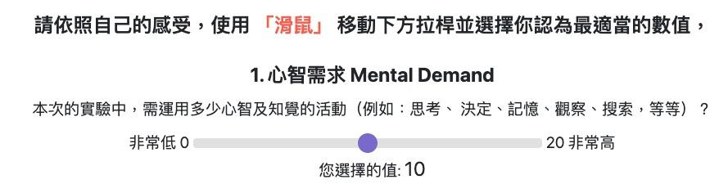
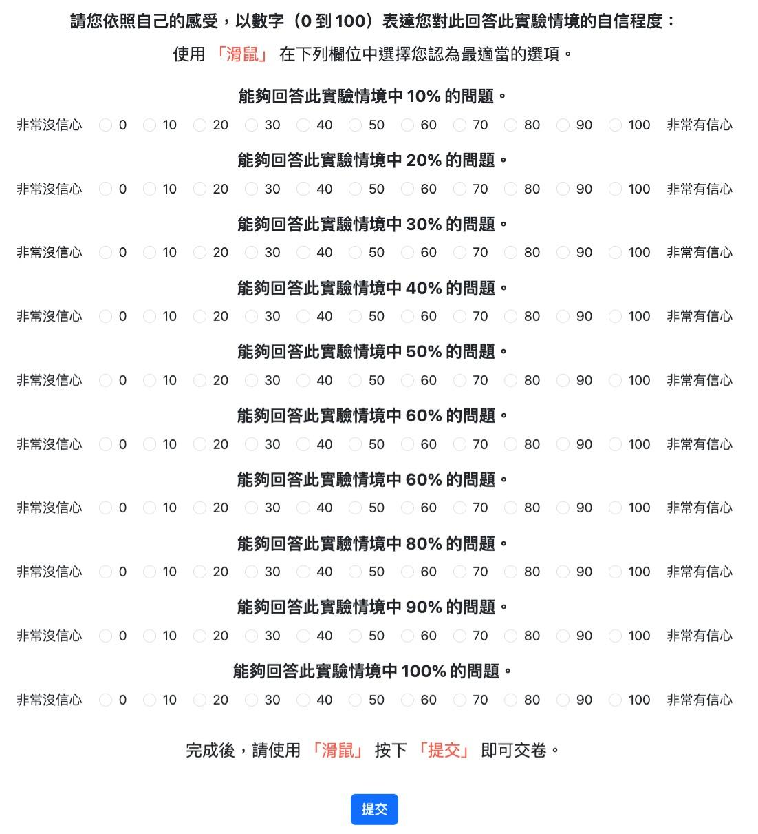
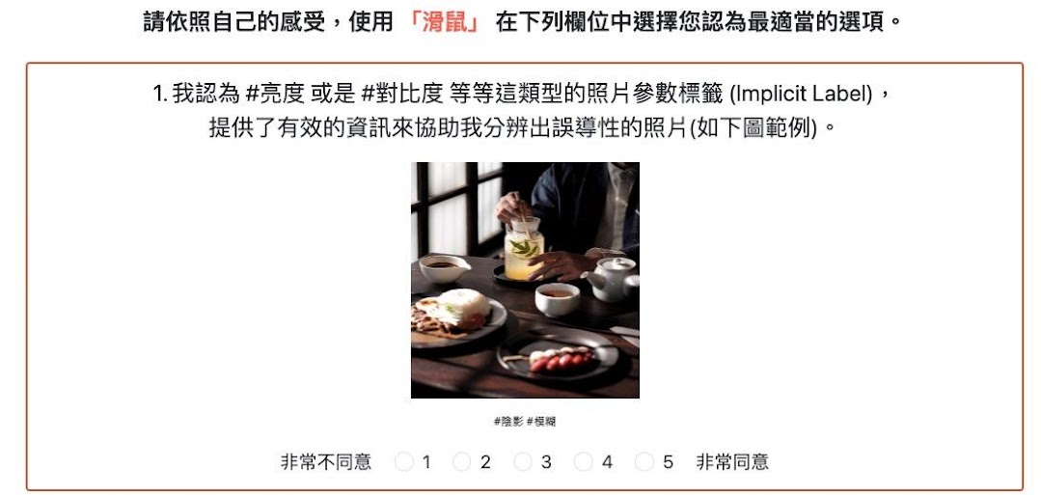
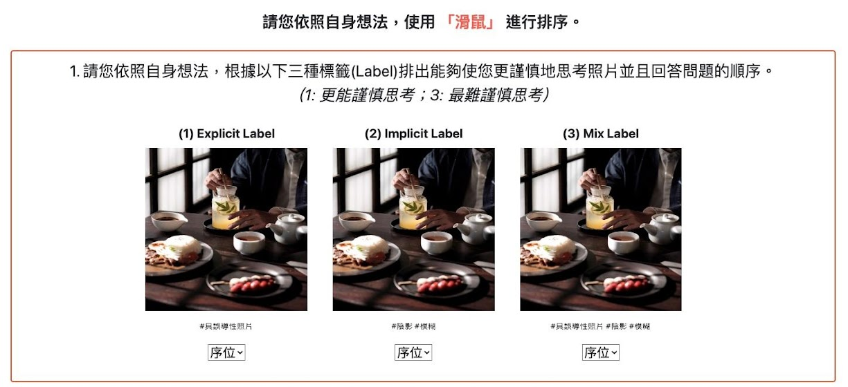
問卷一：每完成一個情境需填寫一次
問卷二 ：每完成一個情境需填寫一次
問卷三 ：完成所有情境才會填寫

Slide 18
標籤種類介紹

Slide 19
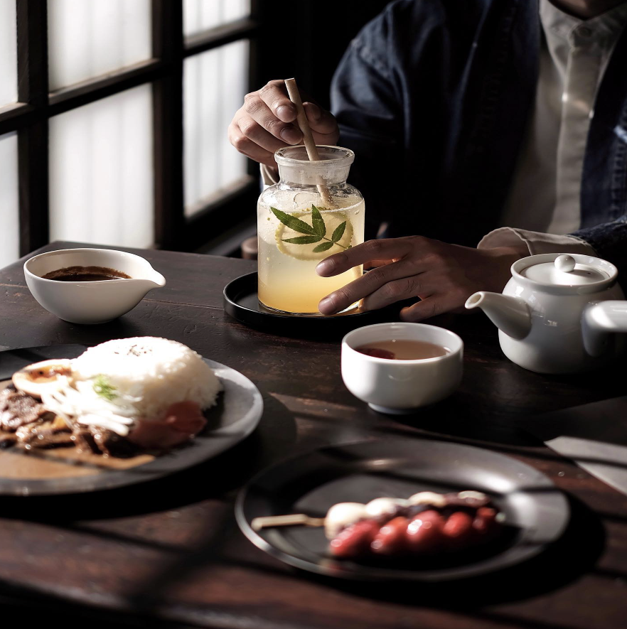
題型說明 — 標籤種類
判斷式標籤 | #正常照片 #具誤導性照片 → 上述兩者擇一出現。
#具誤導性照片

Slide 20
題型說明 — 標籤種類
補充式標籤 | #亮度 #對比度 #飽和度 #色調 #陰影 #顏色 #模糊 #角度 #構圖 → 上述標籤未必會全部出現，只有當照片符合各個標籤的標準時，才會出現。
#陰影 #模糊

Slide 21
題型說明 — 標籤種類
混合式標籤 | 判斷式標籤 + 補充式標籤 一起出現。
#具誤導性照片 #陰影 #模糊

Slide 22
題型說明 — 標籤種類
無標籤 | 不出現任何標籤，只顯示照片。

Slide 23
出現時機介紹

Slide 24
題型說明 — 出現時機
同時出現 | 照片與標籤同時出現，並只會出現一次。
#標籤一 #標籤二 #標籤三

Slide 25
題型說明 — 出現時機
出現兩次 | 同樣的照片共會出現兩次： 第一次只有顯示照片。 第二次照片與標籤同時出現。
第一次只出現照片
第二次照片+標籤一起出現
#標籤一 #標籤二 #標籤三

Slide 26
實驗情境範例
#標籤一 #標籤二 #標籤三

Slide 27
實驗情境範例
第一次只出現照片
第二次照片+標籤一起出現
#標籤一 #標籤二 #標籤三

Slide 28
實驗情境範例

Slide 29
IRB+ 實驗說明
名詞說明
操作說明
題型說明
練習題操作
QA時間
正式實驗
訪談時間

Slide 30
IRB+ 實驗說明
名詞說明
操作說明
題型說明
練習題操作
QA時間
正式實驗
訪談時間

Slide 31
IRB+ 實驗說明
名詞說明
操作說明
題型說明
練習題操作
QA時間
正式實驗
訪談時間

Slide 32
IRB+ 實驗說明
名詞說明
操作說明
題型說明
練習題操作
QA時間
正式實驗
訪談時間

Slide 33
在實驗過程中哪些資訊是協助您判斷照片是否為誤導性照片？
#標籤一 #標籤二 #標籤三

Slide 34
當顯示 補充式標籤 時，為您帶來的幫助是什麼？
(如下圖範例)
#陰影 #模糊

Slide 35
當顯示 判斷式標籤 時，為您帶來的幫助是什麼？
(如下圖範例)
#具誤導性照片

Slide 36
當顯示 混合式標籤 時，為您帶來的幫助是什麼？
(如下圖範例)
#具誤導性照片 #陰影 #模糊

Slide 37
當標籤與照片在事後才出現時，為您帶來的幫助是什麼？
(如下圖範例)
第一次只出現照片
第二次照片+標籤一起出現
#標籤一 #標籤二 #標籤三

Slide 38
當標籤與照片同時出現時，為您帶來的幫助是什麼？
(如下圖範例)
#標籤一 #標籤二 #標籤三

Slide 39
判斷式標籤
補充式標籤
混合式標籤
#具誤導性照片
#陰影 #模糊
#具誤導性照片 #陰影 #模糊

Slide 40
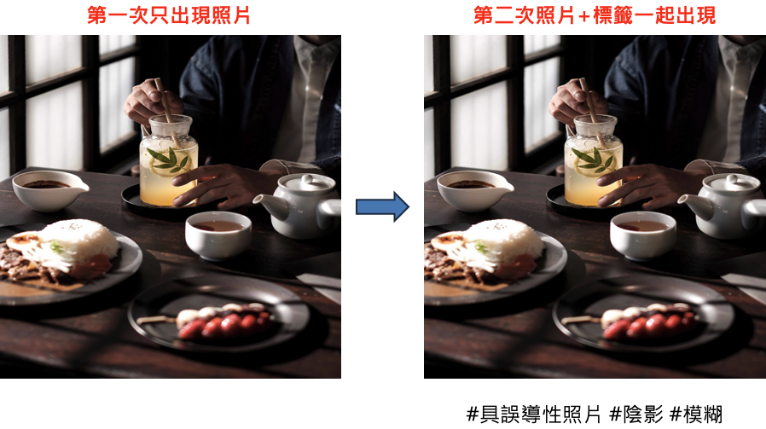

同時出現
事後才出現
#標籤一 #標籤二 #標籤三

Slide 41
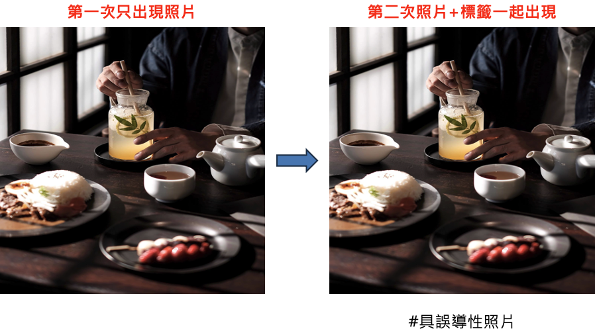

(1)
(2)
(3)
#具誤導性照片
#陰影 #模糊
#具誤導性照片 #陰影 #模糊
(4)
(5)
(6)

Slide 42
THE END
THANK YOU

